Slide 1
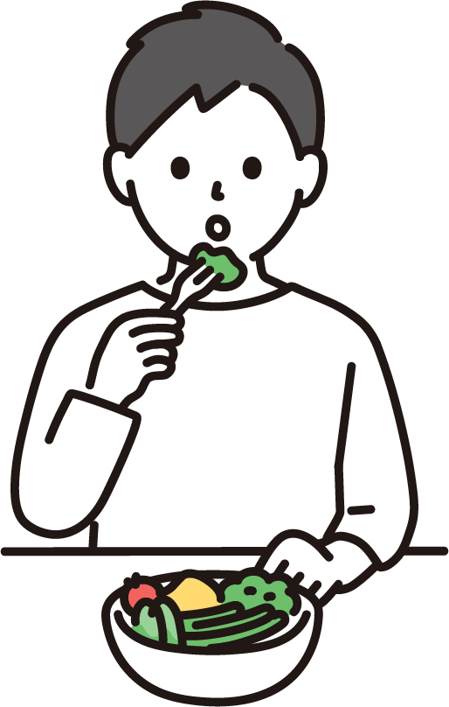
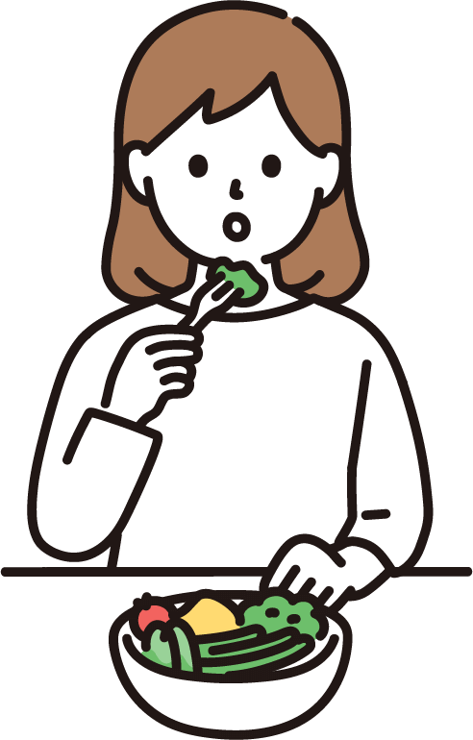
北河内地域 訪問栄養食事指導実施病院一覧
大阪府守口保健所、大阪府四條畷保健所、枚方市保健所及び寝屋川市保健所管内の訪問栄養食事指導を実施し、
公表の承認を得られた病院の一覧です。依頼方法等は各病院に直接お問い合わせください。
病院名 | 所在地 | 問合せ先 | 対象者 | 対象地域
社会医療法人弘道会 守口生野記念病院 | 守口市佐太中町6-17-33 | 06-6906-1100 | 自施設の患者のみ | 市内と近隣市
社会医療法人弘道会 萱島生野病院 | 門真市上島町22-11 | 072-885-3000 | 自施設の患者、他医療機関かかりつけ患者 | 対象地域は 設けていない
社会医療法人信愛会 畷生会脳神経外科病院 | 四條畷市中野本町28－1 | 072-877-6639 072-877-5113(直) | 自施設の患者、他医療機関かかりつけ患者 | 市内と近隣市
医療法人徳洲会 野崎徳洲会病院 | 大東市谷川2-10-50 | 072-874-1641 | 自施設の患者、他医療機関かかりつけ患者 | 市内と近隣市
医療法人みどり会 中村病院 | 枚方市長尾播磨谷 １-2834-5 | 072-868-2071 | 自施設の患者、他医療機関かかりつけ患者 | 対象地域は 設けていない
医療法人協仁会 小松病院 | 寝屋川市川勝町11-6 | 072-823-1521 | 自施設の患者のみ | 対象地域は 設けていない
（令和４年2月現在）
訪問栄養食事指導とは
通院が困難な方を対象に、医師の指示に基づき、管理栄養士が訪問し、療養上必要な栄養や食事の指導、助言、情報提供などを行うものです。
〈対象〉
通院が困難な方で、下記のいずれかを満たしている方（本人またはその家族など）
特別な食事管理が必要な方
糖尿病、腎臓病、脂質異常症、胃・十二指腸潰瘍、高血圧症、心疾患、高度肥満症、肝疾患、すい臓疾患、貧血、痛風 など
低栄養状態の方
噛む・飲み込むことが難しい方
〈指導内容例〉
食事摂取量、栄養状態の確認
ご本人の状態や意向に応じた食事内容、食形態の提案
栄養補助食品、介護用食品の紹介や使用方法のアドバイス
調理指導
〈回数・費用等〉
1回30分以上、月2回まで
費用は、保険の種類（医療保険、介護保険）、自己負担割合によって異なります。
例：介護保険利用で自己負担割合1割、主治医の医療機関に所属する管理栄養士が、単一建物居住者1人に行う場合
544円/回（別途交通費、調理指導を行った際の材料費等が必要な場合があります。）
介護保険認定の場合、区分支給限度額枠外のサービスです。
〈発行〉
大阪府守口保健所 企画調整課 | 守口市京阪本通2-5-5 守口市役所庁舎8階 | TEL：06-6993-3131
大阪府四條畷保健所 企画調整課 | 四條畷市江瀬美町1-16 | TEL：072-878-1021
枚方市保健所 保健医療課 | 枚方市大垣内町2-2-2 | TEL：072-807-7623
寝屋川市保健所 保健総務課 | 寝屋川市八坂町28-3 | TEL：072-829-7771
令和4年3月発行

